Slide 1

Chemie v archeologii III

Slide 2
Význam chemických metod
Doplnění závěrů makro- a mikroskopických metod
Příčiny dekompozice pozůstatků, predikce jejich zachovalosti a možnosti konzervace
Kontaminace pozůstatků (nutriční rekonstrukce, toxikologie)
Detekce přítomnosti totálně rozložených nebo přemístěných pozůstatků, přítomnost rakve a org. artefaktů
Průběh kremace (kosti, silikátové konkrece), autenticita pozůstatků

Slide 3
Dekompozice měkkých tkání
Biogenní rozklad, limitující faktory:
1) množství kyslíku (O₂)
2) přítomnost vody
3) přítomnost mikroorganismů (bakterie, plísně)
Fermentativní autolýza
Emfyzém (bakterie)
Ztráta tekutin
Suchý rozklad (plísně)
Skeletizace a disartikulace

Slide 4
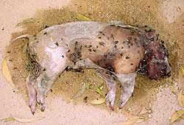
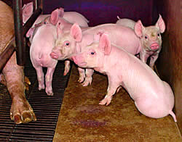
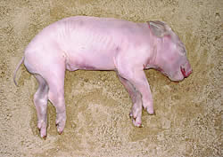
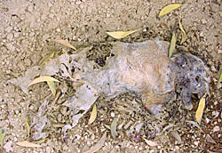
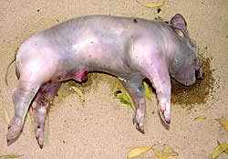
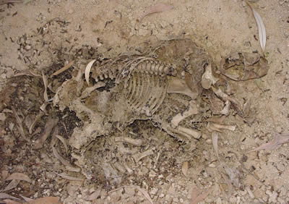
Mikrobiální rozklad těla

Slide 5
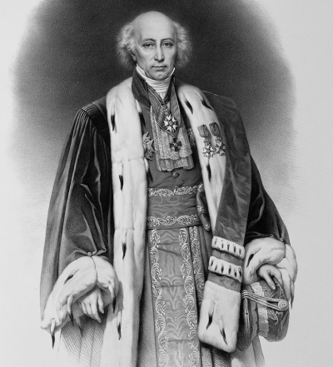
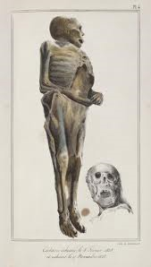
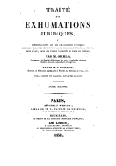
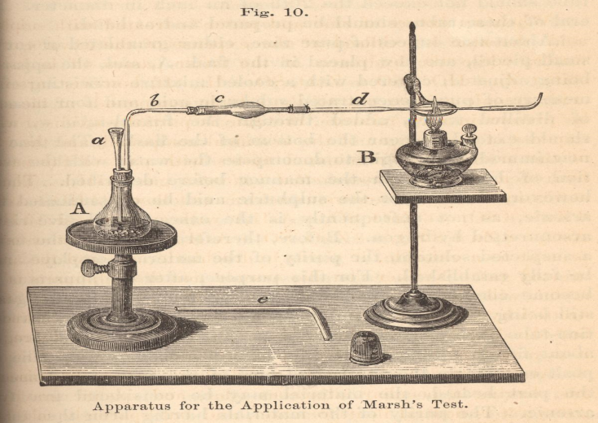
Experimentální tafonomie
        M. Orfila srovnával rychlost rozkladu lidského stehna v různých typech půd (různého složení)
        Mathieu J. B. Orfila (1787 – 1853)‏

Slide 6
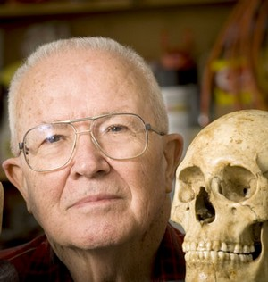
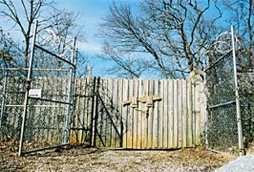
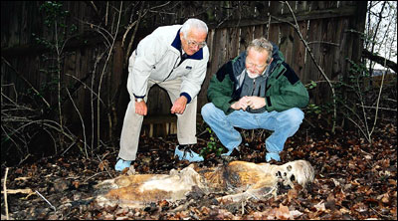
„Body farm“
Knoxville, Tennessee
University of Tennessee Anthropological Research Facility
        William M. Bass

Slide 7
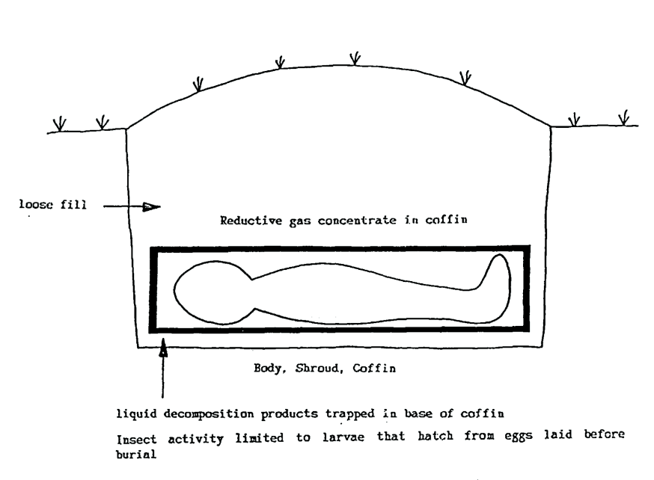
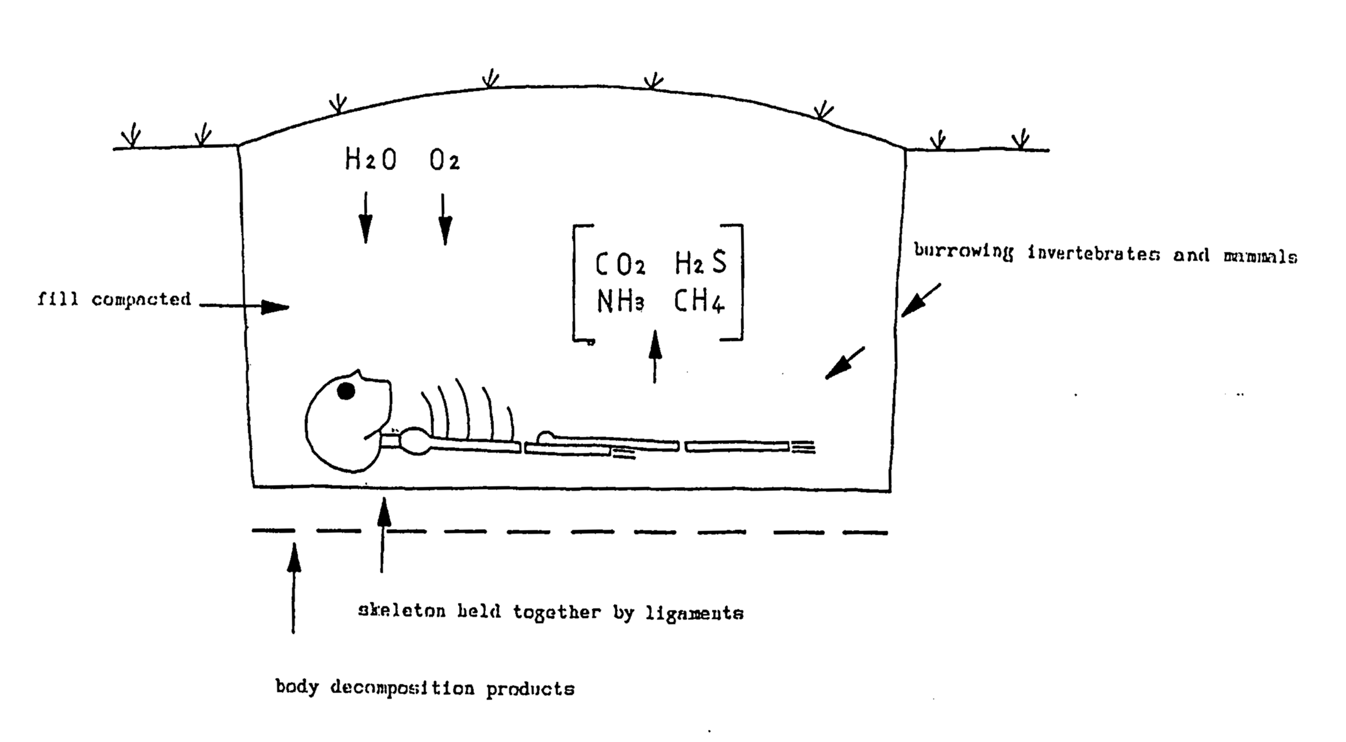
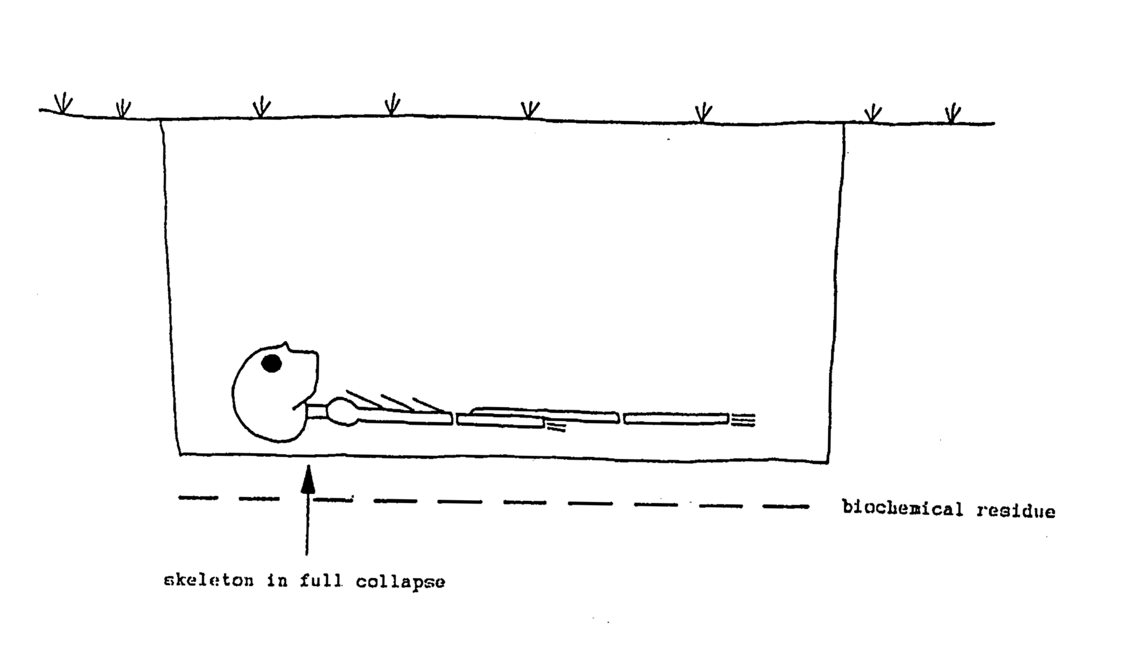
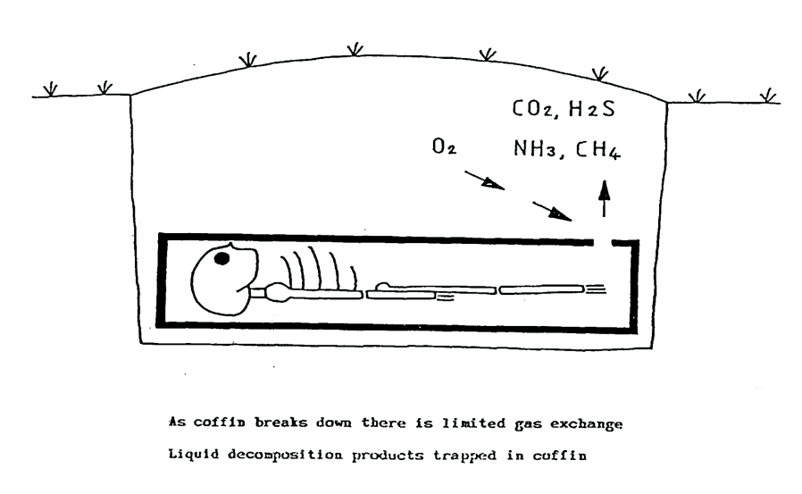

Slide 8
Chemické biomarkery
= molekuly charakteristické pro nebo specifické pro určitý druh materiálu (tkáně).
Na základě jejich zjištění (nebo jejich metabolitů) lze usuzovat na přítomnost daného materiálu (tkáně).
Přítomnost organického materiálu (VFA, fosfor, …)
Přítomnost živočišné tkáně (cholesterol, …)

Slide 9
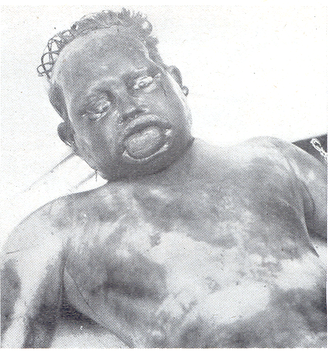
Hnilobné procesy a hnilobný emfyzém
Nejvýznamnější produkty rozkladu:
CH₄, CO₂, H₂S, NH₃, aj.
Těkavé aminy (methylamin, ethylamin, dimethylamin, aj.)
H₂O
Nižší karboxylové kyseliny (octová, propionová, máselná)
Ptomainy (kadaverin, putrescin)
Fenoly a indoly (fenol, kresol, indol, skatol)
Nahromadění plynů v těle vede ke vzniku hnilobného emfyzému; jeho důsledkem může být např. „pohyb“ mrtvoly, abdukce končetin, u juvenilních jedinců rovněž rozestoupení lebečních švů.

Slide 10
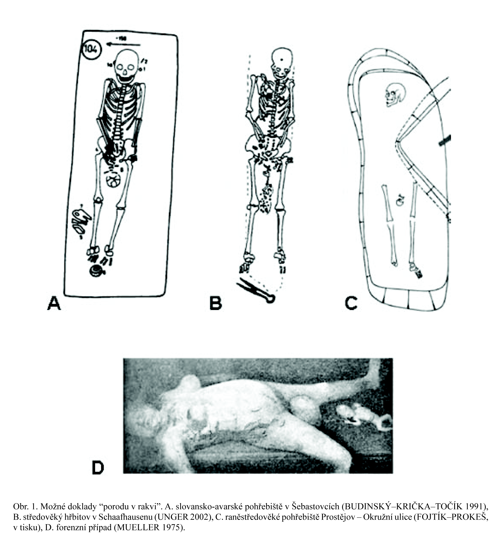
Sarggeburt (“porod v rakvi”)

Slide 11
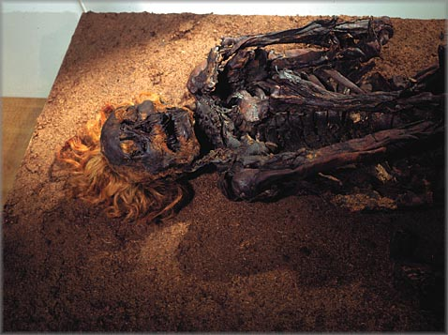
Proteiny
Mikrobiální rozklad:
Hydrolýza proteinů: peptidy, peptony, aminokyseliny
Deaminace aminokyselin: amoniak + organické kyseliny (VFA)
Ptomainy: kadaverin, putrescin, histamin
Skatol, indol
Rašeliniště: interakce proteinů s tříslovinami = omezená dekompozice

Slide 12
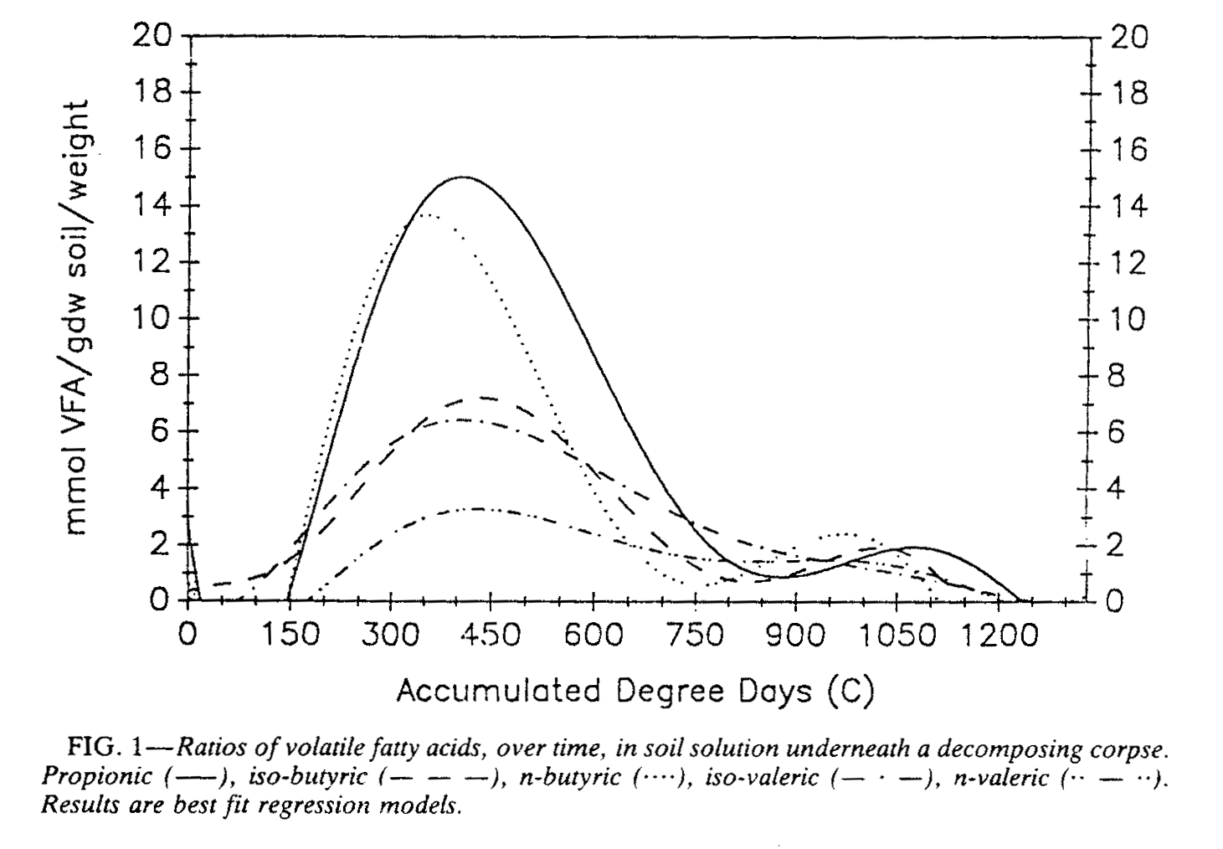
Těkavé organické kyseliny
Mikrobiální rozklad a deaminace proteinů
ug/g | izomáselná | valerová | izovalerová
Duz | 412 | 159 | -
Knin | - | - | 11,5
Knin | 9,3 | - | 7,3
Hřbitov v Duzu (Kosovo) a hromadný hrob v Kninu (Chorvatsko).

Slide 13
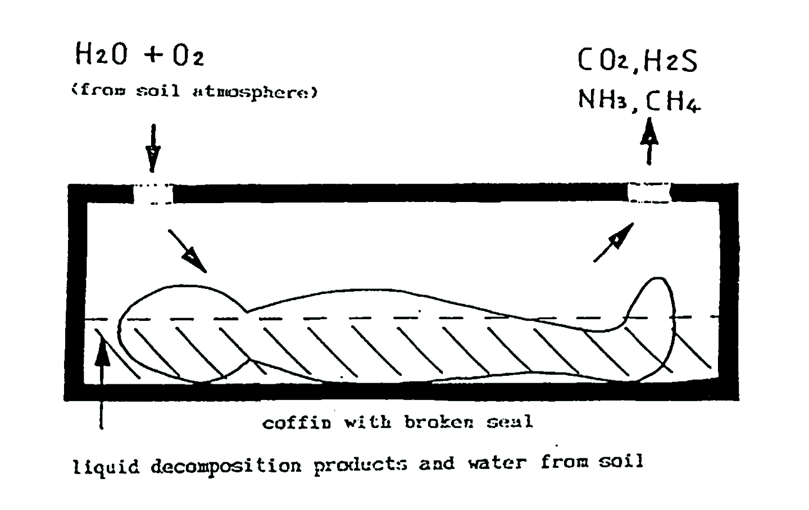
Přítomnost dutého prostoru

Slide 14
Přítomnost dutého prostoru

Slide 15
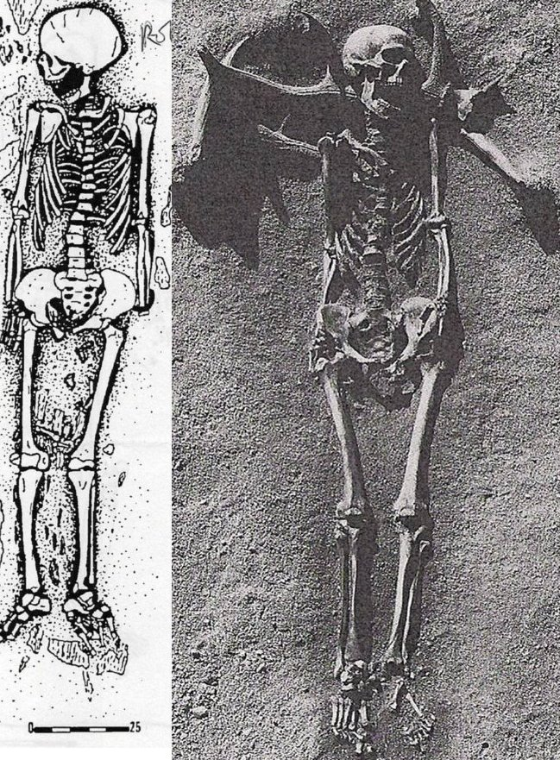
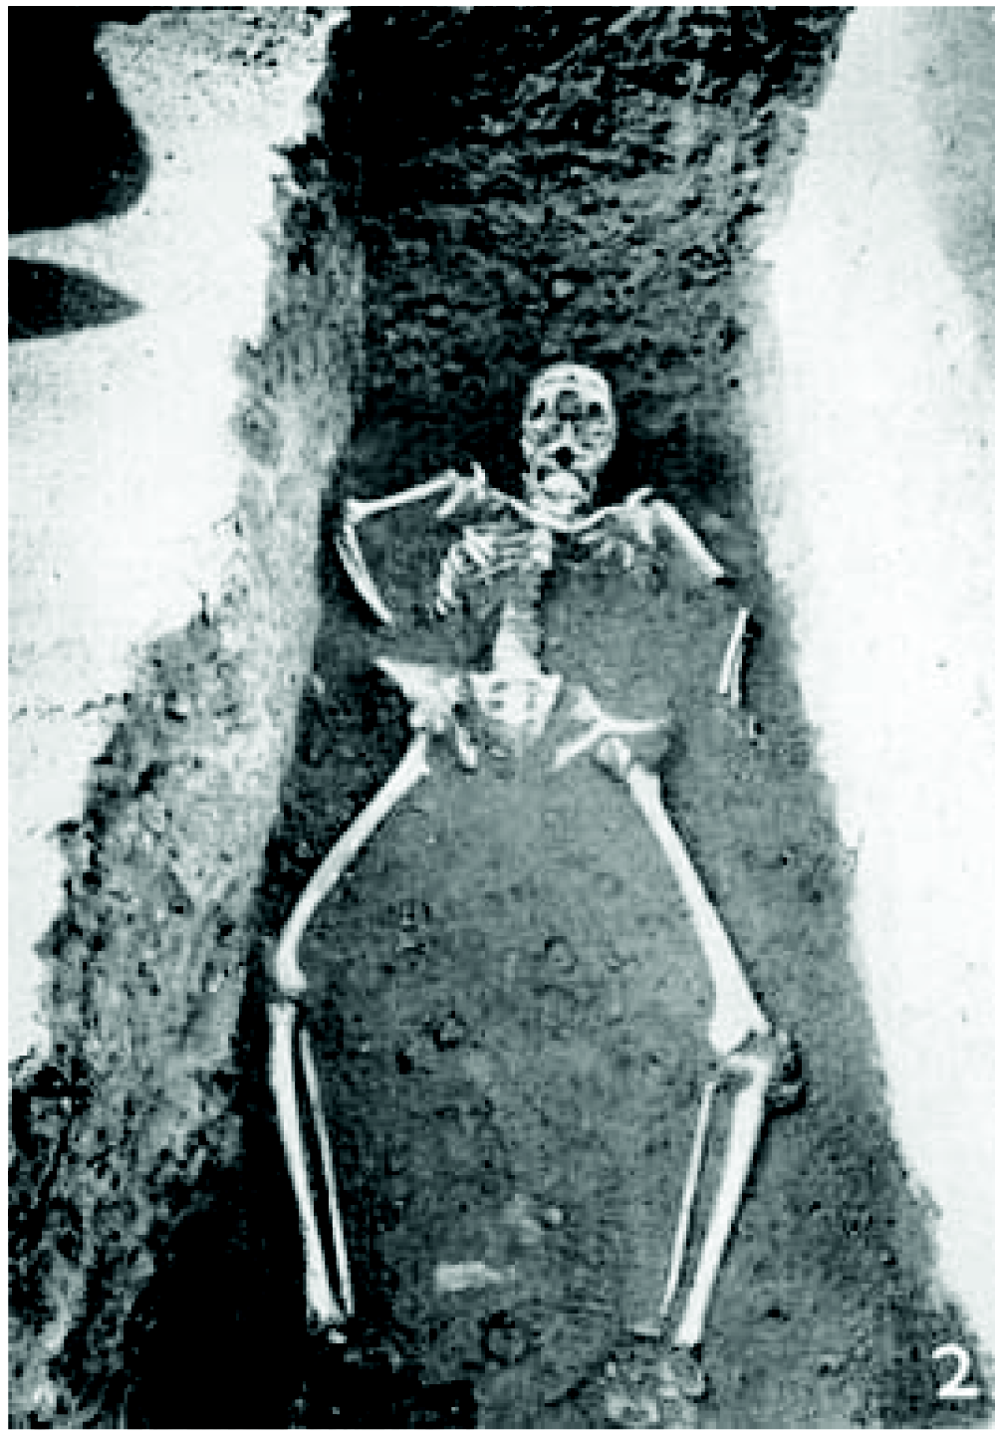
Disartikulace kloubních spojení
H. Duday

Slide 16
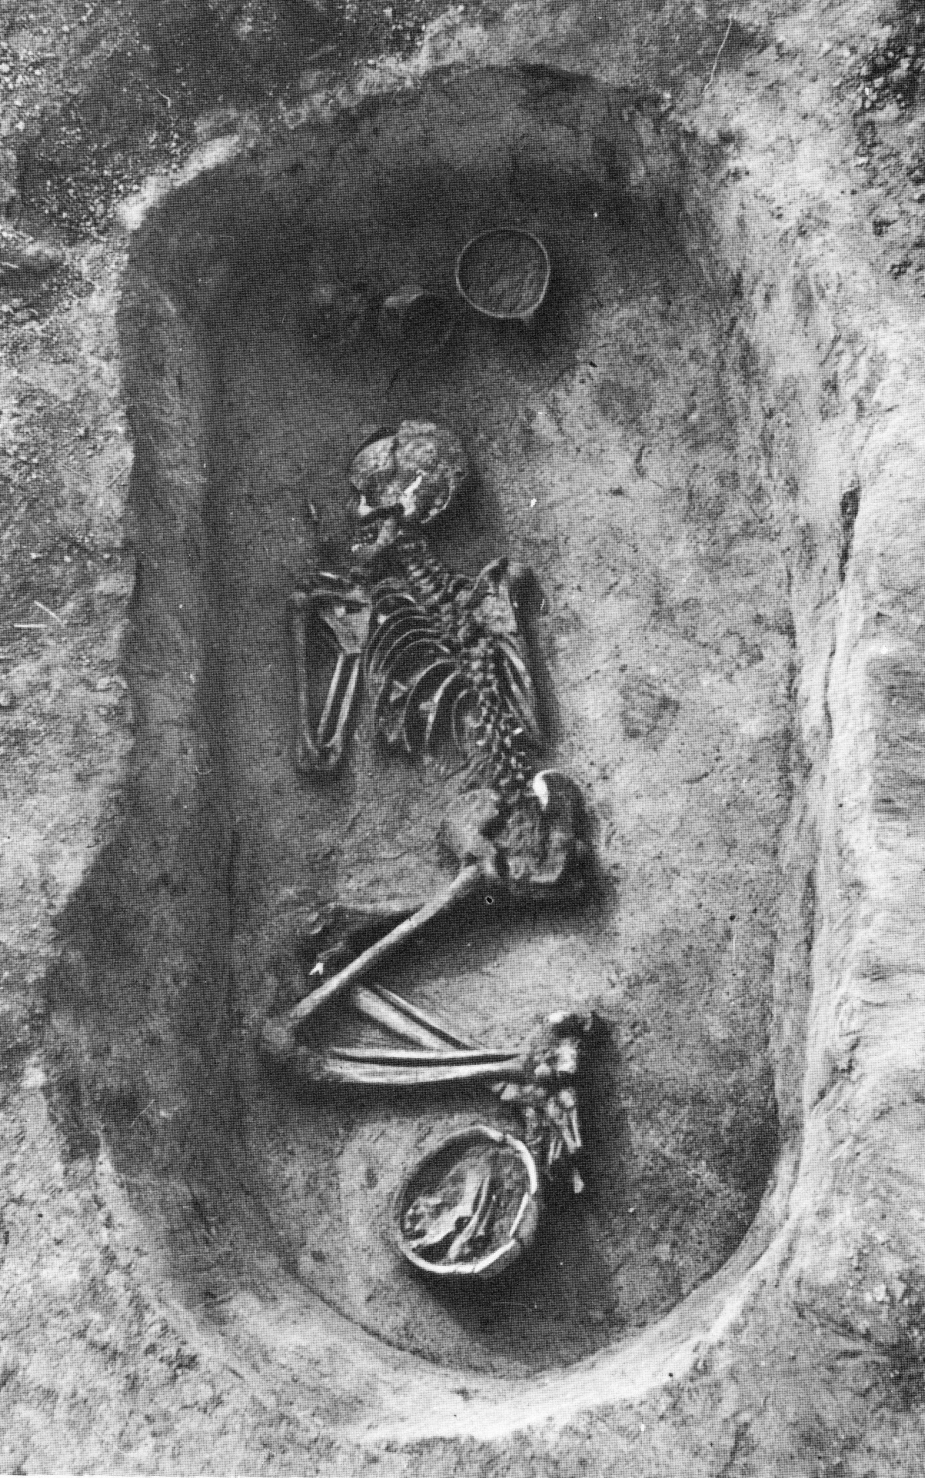
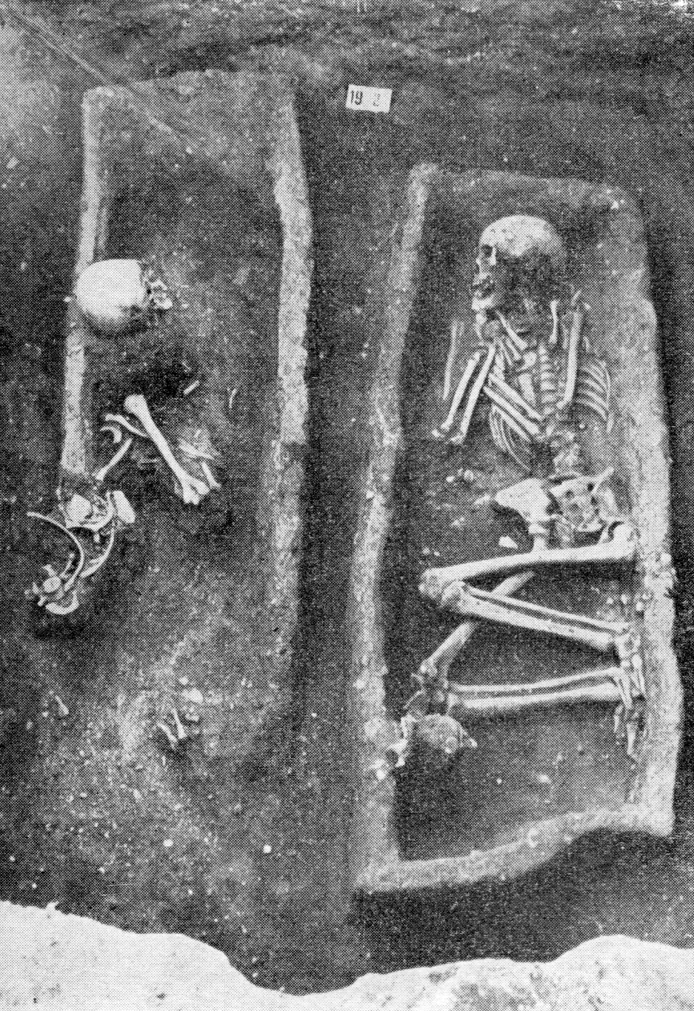
“effet de parois”
Pavlov Horní pole (KZP)
Rebešovice (UK)

Slide 17
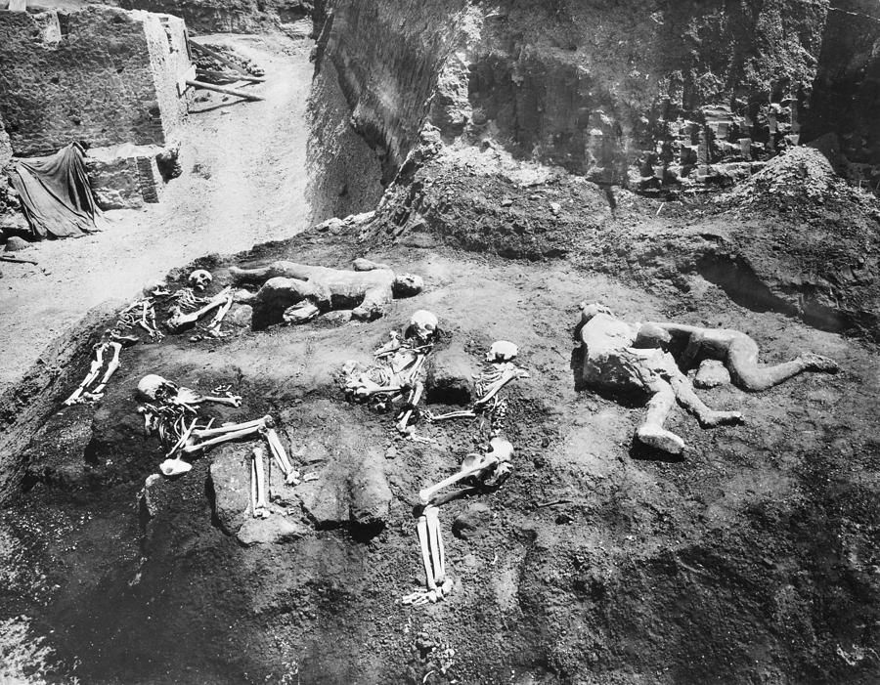
Pompeje

Slide 18
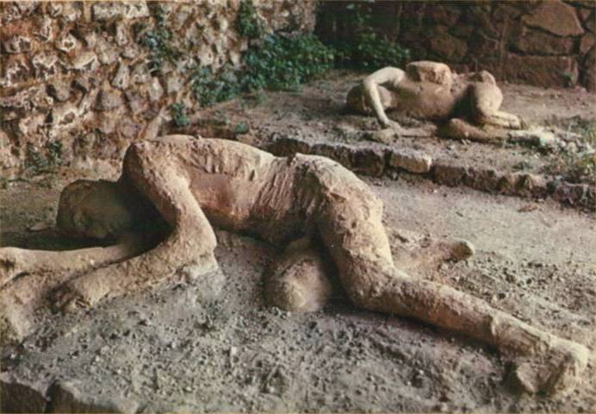
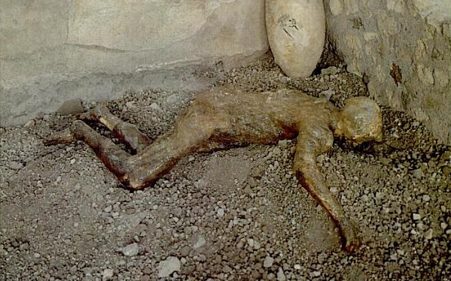
Oplontis (Pompeje)
Pompeje

Slide 19
Mumifikace
Voda je reakční prostředí pro řadu chemických i biochemických reakcí. Kůže obsahuje velmi malé množství vody (extrémní dehydratace), většina není vázaná (není součástí struktury tkáně).
Volná voda může interagovat s prostředím, její obsah se výrazně mění vlivem vnějších podmínek.
Vázaná voda je vázaná fyzikálně (sorpce, kapilární síly) a/nebo chemicky.
V suchém prostředí dochází k dehydrataci kolagenu. Molekuly vody uložené mezi molekulami kolagenu mají „změkčující účinek“, umožňují větší pohyblivost kolagenových vláken. Ztráta vody vyvolává uložení vláken ve svazcích do kompaktnější, méně pohyblivé struktury. Kůže tvrdnou a křehnou, jsou málo odolné vůči mechanickému namáhání.

Slide 20
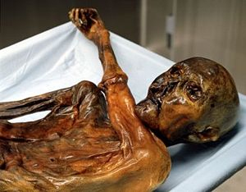
Voda
Typ vody (% celk. hm.) | noha |  | hýždě
 | Ötzi | Recent | Ötzi | Recent
Volná | 16,50 | 52,70 | 13,59 | 48,07
Chemicky vázaná | 1,43 | 18,56 | 2,34 | 16,00
Celková | 17,93 | 71,26 | 15,93 | 64,07
Termická analýza kůže (pokožka + škára), mumie Ötzi a recent (pitevní materiál)

Slide 21
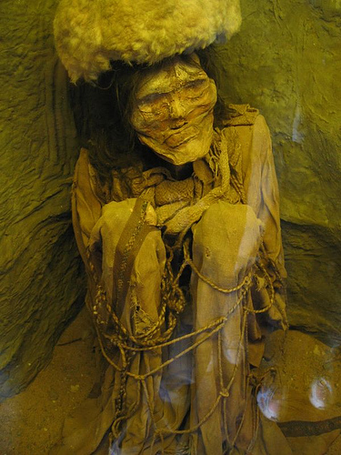
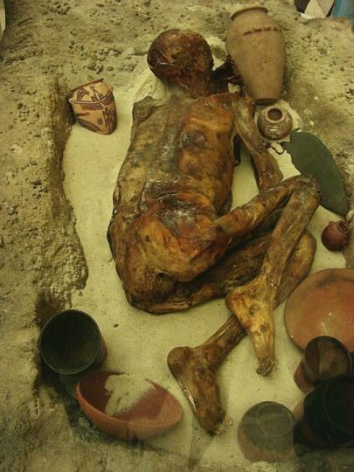
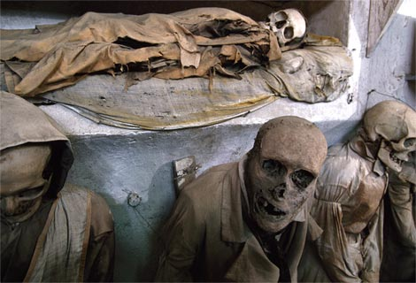
Mumifikace
Inka
„Ginger“
Palermo

Slide 22
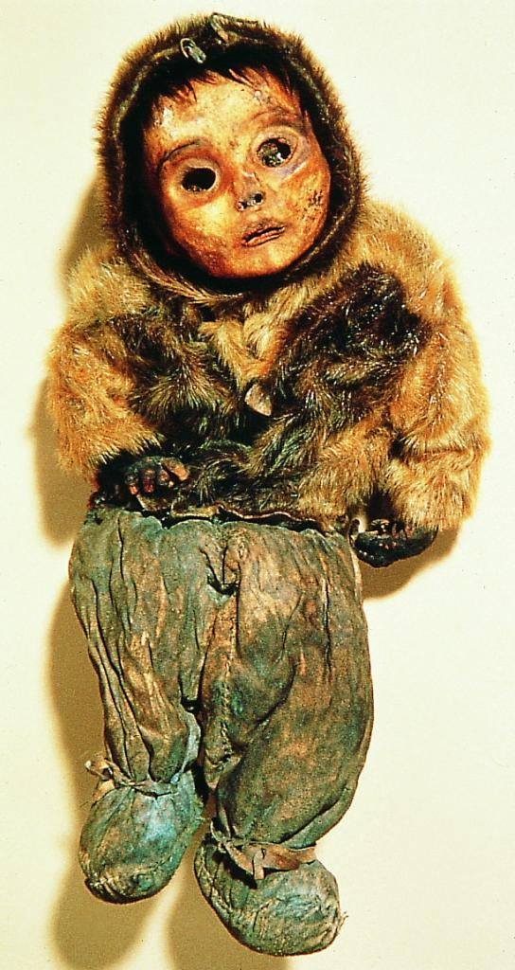
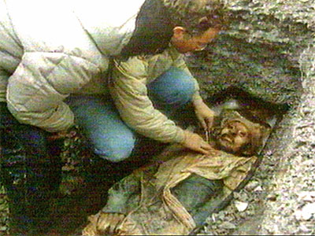
Mumifikace
Franklin
Qilakitsoq

Slide 23
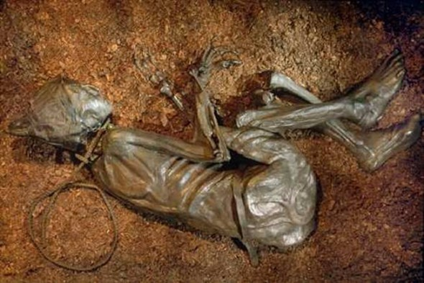
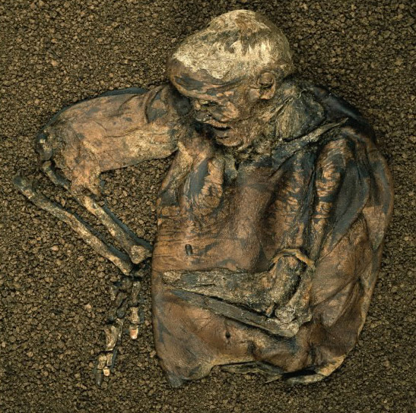
„Lidé z bažin“
Muž z Tollundu (Dánsko)
Muž z Lindow (Velká Británie)

Slide 24
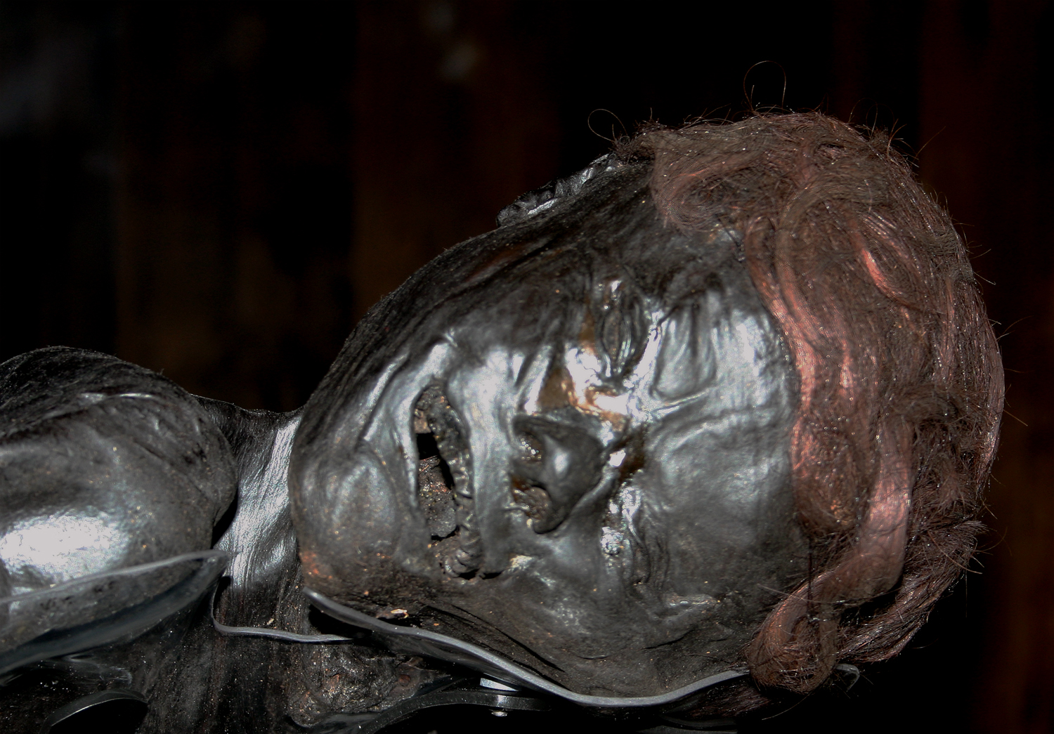
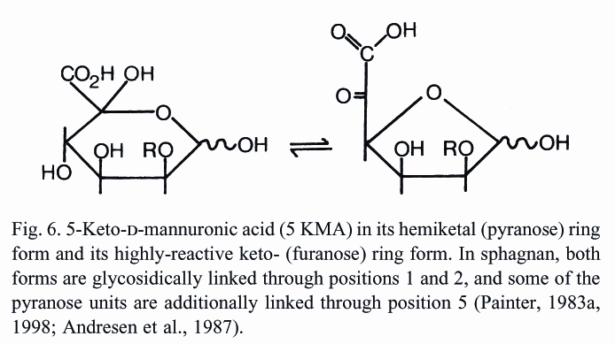
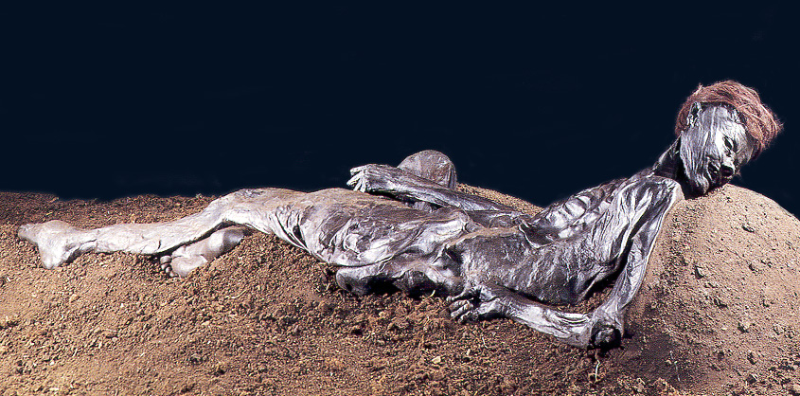
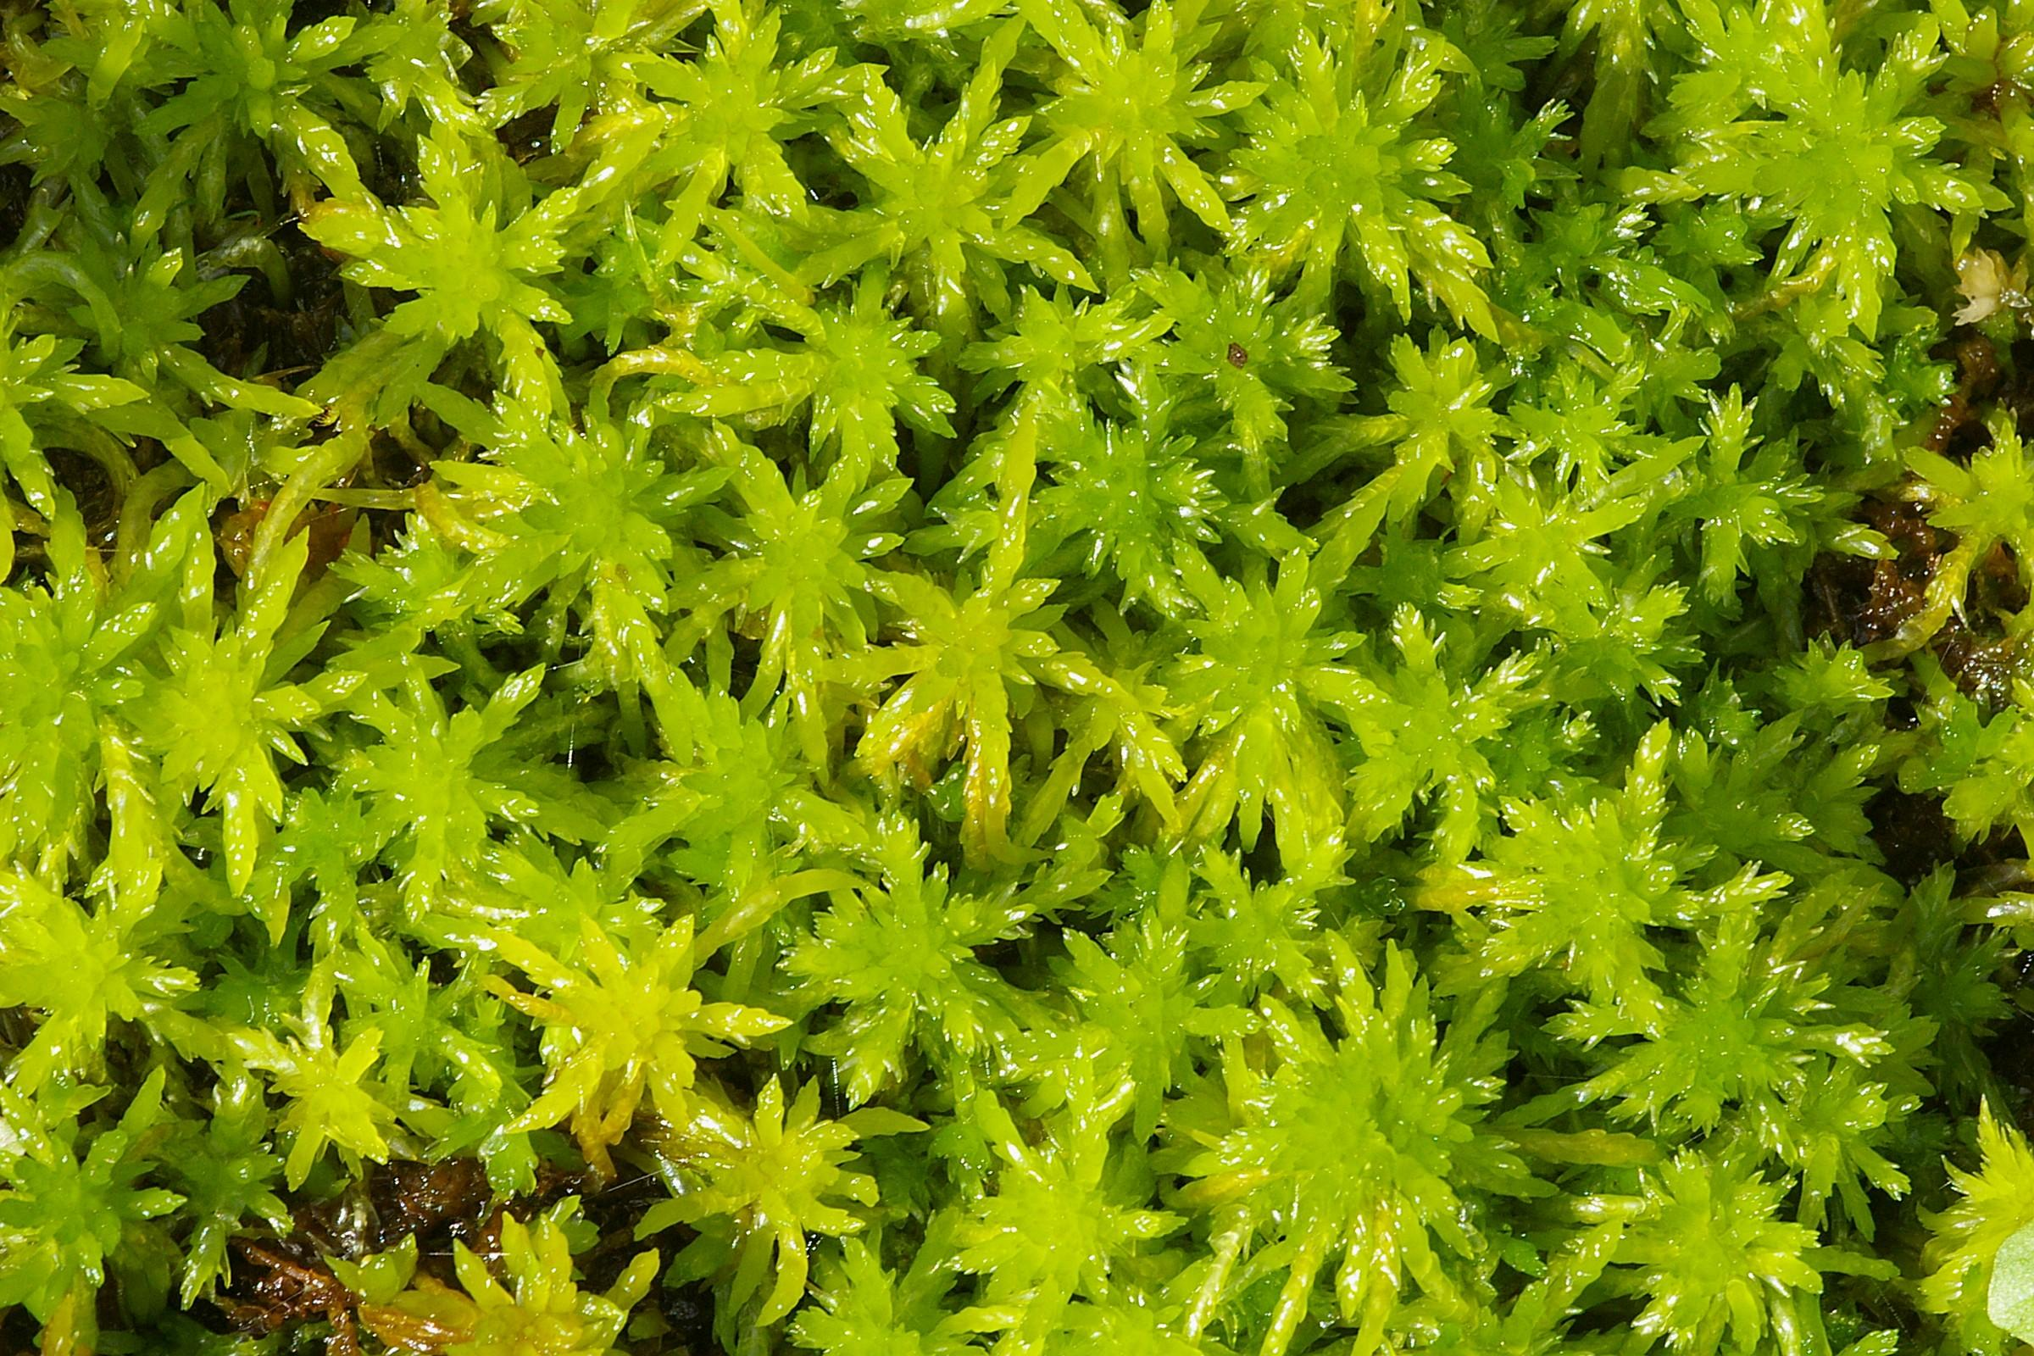
„Lidé z bažin“
Muž z Grauballe (Dánsko)

Slide 25
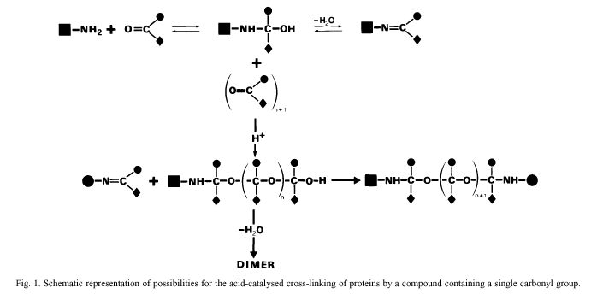
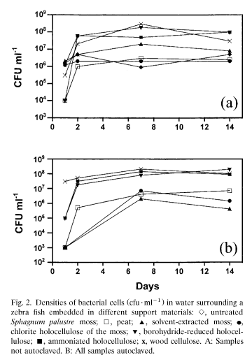
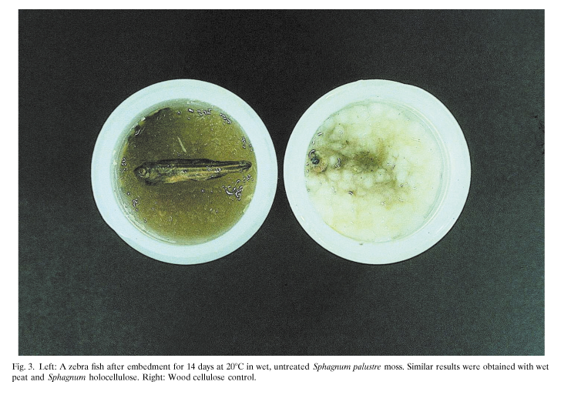

Slide 26
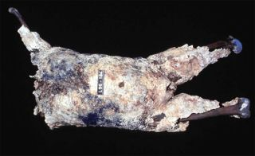
Zmýdelnění
(saponifikace)
„Brienzi“, jez. Brienz
(Švýcarsko)
cca 1700 n. l.
Tomašica, hrom. hrob
(Bosna a Hercegovina)
1992

Slide 27
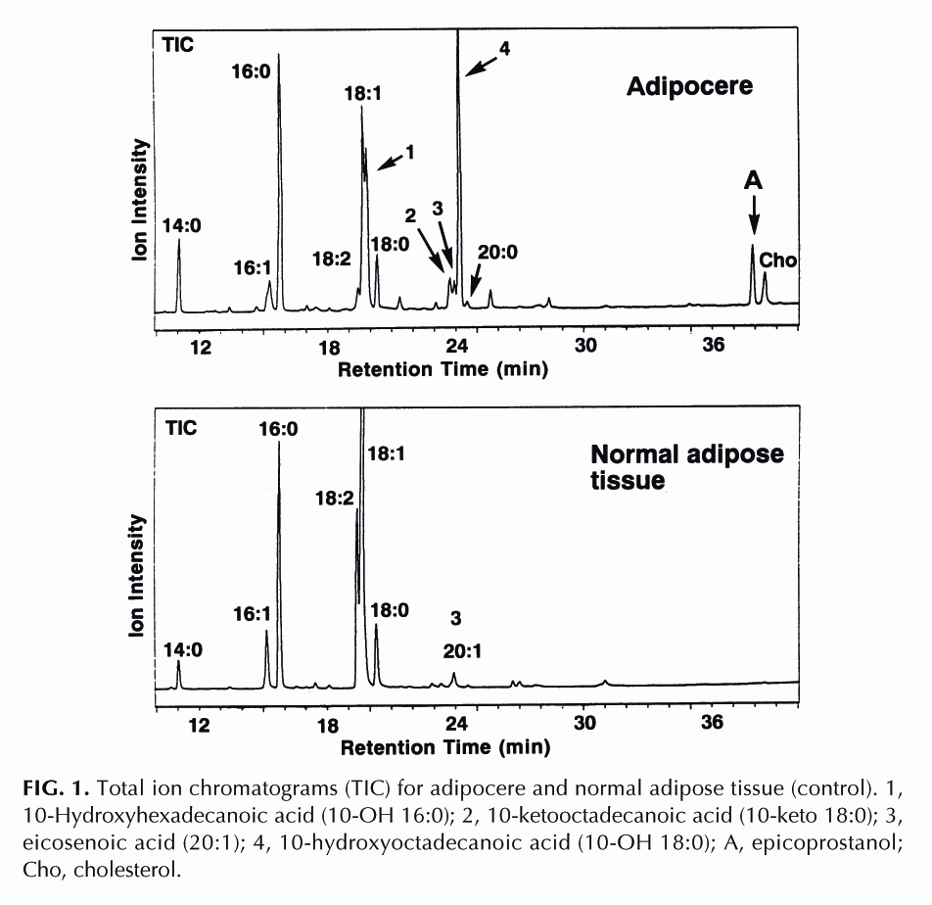
Zmýdelnění (saponifikace)
Adipocire
(mrtvolný vosk)
Hydrogenace kyseliny olejové na stearovou a linoleové na palmitovou
Oxidace kyseliny olejové na hydroxystearovou a oxostearovou
Vznik solí mastných kyselin (Na⁺, K⁺ a Ca²⁺ )

Slide 28
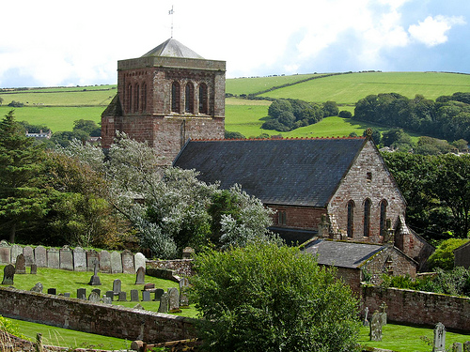
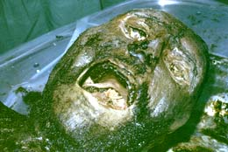
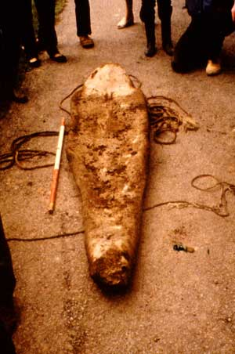
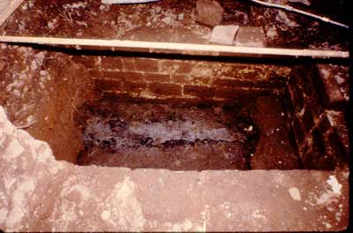

St. Bees Man
- mrtvý je pravděpodobně rytíř Anthony de Lucy († 1368)

Slide 29



Cimetiére des Innocents
Adipocire poprvé charakterizoval chemik Antoine Francois comte de Fourcroy, který jej zjistil na pozůstatcích ze hřbitova Neviňátek v Paříži. Dlouholetý hřbitov byl 1780 z hygienických důvodů (kvůli nesnesitelnému zápachu) zrušen. Od roku 1785 je na místě hřbitova park.

Slide 30




Mumifikace vs. balzamování

Slide 31





Boráty
natron

Slide 32



Balzamování
19. století
20. a 21. století

Slide 33

Reakce s formaldehydem
Reakcí volné aminoskupiny proteinu s formaldehydem vzniká Schiffova báze. Tato reakce se uplatňuje při konzervaci anatomických preparátů formalínem (35-40 % vodný roztok formaldehydu). Též mumifikace (USA)

Slide 34

Reakce s glutaraldehydem

Slide 35

Rozklad kosterních pozůstatků

Slide 36


Transformace kostního minerálu
V kyselém prostředí:
hydroxyapatit (Ca₁₀(PO₄)₆(OH)₂ ) → brushit (CaHPO₄ . 2 H₂O )‏
pH: 7, 0 – 7,5 (fyziologické) pH: 4,5 – 6,0
Kníže Walter Xaver Dietrichstein, 18. stol., Mikulov)‏

Slide 37



Kosterní pozůstatky příslušníků rodu Dietrichsteinů
Mikulov

Slide 38



Vzorek 1. Fragment dlouhé kosti (kníže
Ferdinand Josef)
Vzorek 2. Fragment lebky (kníže Leopold Ignác)
Vzorek 3. Fragment obratle (kníže
Walter Xaver)

Slide 39

Sample 1.
(Ferdinand Josef)
Sample 2.
(Leopold Ignác)
brushite
Sample 3.
(Walter Xaver)

Slide 40

Analýza spálených kosterních pozůstatků

Slide 41


Hoření lidského těla
W = A + P + F + M
W je hmotnost těla
A je hmotnost vody
P je hmotnost proteinů
F je hmotnost tuku
M je hmotnost minerální složky.
Odpaření vody (endotermní reakce)
Spalování tuku (exotermní reakce)
Spalování proteinů (exotermní reakce)
Spalování paliva (exotermní reakce)
Experimenty se spalováním kostí zbavených měkkých tkání mají pro interpretaci žárového ritu velmi omezenou hodnotu !!

Slide 42


Průběh spalování
Spalování paliva
Odpaření vody
Spalování měkkých tkání
Spalování kostí
Teplotní (vlhkostní) gradient
Knotový efekt

Slide 43

Obsah vody v těle
a teplotní gradient
Zpomalené hoření tkání s vysokým obsahem vody.
Tkáň | Obsah vody (%)
kostra | 22
tuková tkáň | 30
kůže | 70
svalstvo | 75
mícha | 70
bílá hmota mozková | 70
šedá hmota mozková | 86
krev | 80
játra | 70
ledviny | 83
plíce | 79
srdce | 79

Slide 44


A
B
A forenzní případ
B pohřebiště Endingen, merovejské období

Slide 46


Knotový efekt
Během hoření knotu se svíčka se taví a vzniklá kapalina je nasávána do knotu, kde hoří. Lidské tělo obsahuje velké množství tuku, který se začne tavit, je nasáván oblečením, které tak funguje jako knot, a udržuje hoření.

Slide 47


Smrt hraběnky von Görlitz
† 13.6.1847 , Darmstadt: v komnatách nalezeno ohořelé tělo
Podezření na spontánní samovznícení (SHC), později prokázán kriminální čin.
Justus Liebig

Slide 48



Zbarvení kosti

Slide 49


Metoda FTIR
Přítomnost vody (fyzikálně i chemicky vázaná)
Přítomnost organické složky (rezidua kolagenu)
Změny krystalické mřížky kostního minerálu (uhličitan, β-trikalcium fosfát, aj.)

Slide 50



Metoda FTIR

Slide 51

Žárové pohřebiště lužické kultury v Příboře‏

Slide 52





Slide 53


Spálené kosterní pozůstatky
H 67
H 67

Slide 54
H 40
H 57
H 67
H 44

Slide 55
H 37
H 53
H 58

Slide 56
Pohřební ritus lužické kultury
a = křídovité
b = křídovité – dokonalé
c = dokonalé
d = téměř dokonalé
e = nedokonalé
Lužická kultura: dobře organizovaná technická stránka kremace (snad spodní přívod vzduchu, omezení ztrát tepla do okolí), případně použití značného množství paliva (Chochol 1961).

Slide 57


Charakteristika pohřebního ritu na pohřebišti v Příboře:
Ustálená technologie kremace
Teplota kremace okolo 800 - 900 °C s dobrým přístupem vzdušného kyslíku.
Experimentální hranice (McKinley1997),
Lokálně teplota dosáhla až 1000 °C.
Etnografická analogie: kremace v Tibetu

Slide 58

Hradisko Chotěbuz-Podobora

Slide 59

Zbytky stáje
Kráva v červené elipse, ovce/koza v oranžové elipse, prase ve žluté elipse a pes v modré elipse.

Slide 60




Spálené kosti
Kráva (hnědá kost)
Kráva (bílá kost)
Prase
Ovce/koza

Slide 61
Stupeň spálení
 | Dokládal 1999 | Holck 1997
Kráva (hnědá kost) | Stupeň II (± 300°C) | Stupeň 1 (cca 300°C)
Kráva (černá kost) | Stupeň II (± 400°C) | Stupeň 2 (cca 400°C)
Kráva (bílá kost), prase, ovce/koza | Stupeň V (up to 750°C) | Stupeň 3 resp. 4 (up to 800°C)
Zbarvení
 | Munro et al. 2007 | Walker et al. 2007
Kráva (hnědá kost) | 250 – 300 °C | cca 250 °C
Kráva (černá kost) | cca 350 °C | 350 – 400 °C
Kráva (bílá kost), prase, ovce/koza | > 700°C | cca 900°C

Slide 62
Kráva
Hnědá kost
Vliv vysoké teploty
Redukce OH pásu mezi 3600 -2600 cm⁻¹
Černá kost
Redukce uhličitanového pásu (1459-1410 cm⁻¹)
Nový pás β-trikalcium fosfátu cca 1090 cm⁻¹
Nový pás β-trikalcium fosfátu cca 655 cm⁻¹
white
Pásy odpovídající organické složce kosti: C-H (2920-2950 cm⁻¹) a C=O (1700 cm⁻¹), resp. pásy N-H a O-H (3600 -2600 cm⁻¹) a C-O (1459-1410 cm⁻¹; superpozice s pásy uhličitanu).
Bílá kost

Slide 63

Prase
Ovce/koza
Teploty odhadnuté z infračervené spektrometrie odpovídají teplotám odhadnutým ze zbarvení a stupně spálení.
Kráva: 800 - 900 °C
Prase a ovce/koza: 900 – 1000 °C.
Kráva (bílá kost)

Slide 64


„Mos teutonicus“
Pohřební praktika, používaná v případě, že panovník či šlechtic zemřel daleko od své vlasti. Mrtvé tělo rozsekáno a vařeno v kotli, měkké tkáně pohřbeny v místě úmrtí a kosti převezeny do místa pohřbu.
Doklad „mos teutonicus“ (bazilika sv. Jiří, Pražský hrad). Jde patrně o pozůstatky knížete Konráda Oty Znojemského, který zemřel během tažení v Itálii.

Slide 65




Racemizace aminokyselin
Proteiny v tkáních živočichů jsou tvořeny výhradně L- formou aminokyselin. Po smrti organismu dochází k postupné spontánní racemizaci na formu D.
Přeměnu lze urychlit vyšší teplotou, např. vařením.
Racemizace kyseliny L-asparágové (Asp) v kosti jelena v závislosti na době vaření.

Slide 66

„Mos teutonicus“
Königslutter am Elm, Dolní Sasko, SRN
Císař Lothar III. zemřel během návratu z tažení v Itálii při přechodu Alp. Jeho pozůstatky byly uloženy do hrobky v klášterním kostele v Königslutteru (cca 500 km od místa úmrtí).
 | Rok umrtí | D/L Asp
 |  | Postup A (4 h, 110 °C) | Postup B (4 h, 110 °C)
Reichenza | 1141 | 0,059 ± 0,002 | 0,028 ± 0,004
Lothar I. | 1137 | 0,090 ± 0,001 | 0,056 ± 0,001
Jindřich Lev | 1139 | 0,059 ± 0,002 | 0,029 ± 0,004
Z experimentální časové závislosti racemizace kyseliny L-asparágové (Asp) v kosti ve vroucí vodě bylo možno odhadnout i dobu vaření císařova těla na cca 6 h ± 30 min

